Slide 1
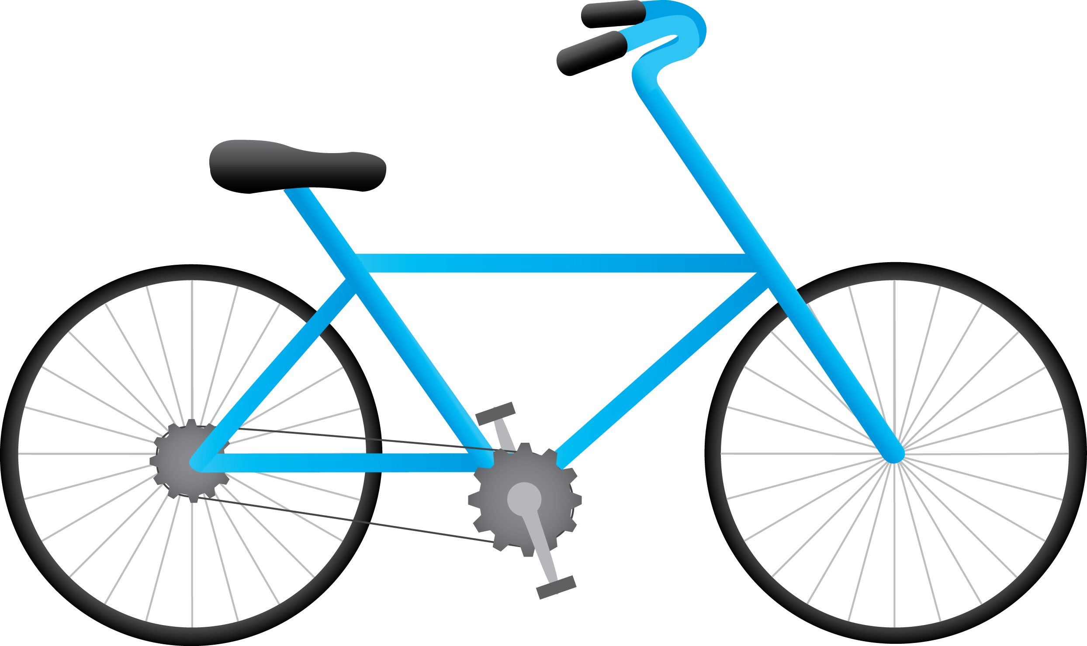
مستوى 0
المنتج النهائي
الدراجة
(قطعة واحدة)
مستوى 1
المكونات الأساسية
العجلة
(قطعتان)
الإطار
(قطعة واحدة)
مستوى 2
التجميعات الفرعية
الحافة
(قطعتان)
الإطار
(قطعتان)
المكابح
‏(72 قطعة)
اللون
مستوى 3
صمام الإطار
(قطعتان)
مستوى 4
المسمار
(قطعة واحدة)
الصمولة
(قطعة واحدة)
الحد الأقصى
(قطعة واحدة)

